Slide 1
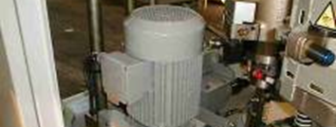
Reduzca los costos de mantenimiento vinculados al uso de un motor de corriente continua
Motor de corriente alterna
VALOR Y VENTAJAS |  | DESCRIPCIÓN
Reduzca los costos de mantenimiento (vinculados al remplazo de cepillos) y aumente la vida útil y la fiabilidad del motor. |  | Remplace el motorreductor de corriente continua original y el controlador electrónico con un motorreductor de corriente alterna y un controlador de frecuencia.
Valor: Obsolescencia
Equipo: sopladoras Series 1 (SBO 4/4, SBO 4/6, SBO 6/6, SBO 6/10, SBO 10/10, SBO 10/14, SBO 16, SBO 24/24, SBO 24/26, SBO 32/26, SBO 48/38).
Código de catálogo: 357.

